Slide 1

ỦY BAN NHÂN DÂN QUẬN LONG BIÊN
TRƯỜNG MẦM NON NGUYỆT QUẾ
LĨNH VỰC PHÁT TRIỂN NHẬN THỨC
Đề tài: Nhận biết thuyền buồm
Lứa tuổi: 24 – 36 tháng
Thời gian: 15-17 phút
Người dạy: Nguyễn Thị Khánh Chi

Slide 2


Slide 3


Slide 4

2. Nhận biết “Thuyền Buồm”

Slide 5
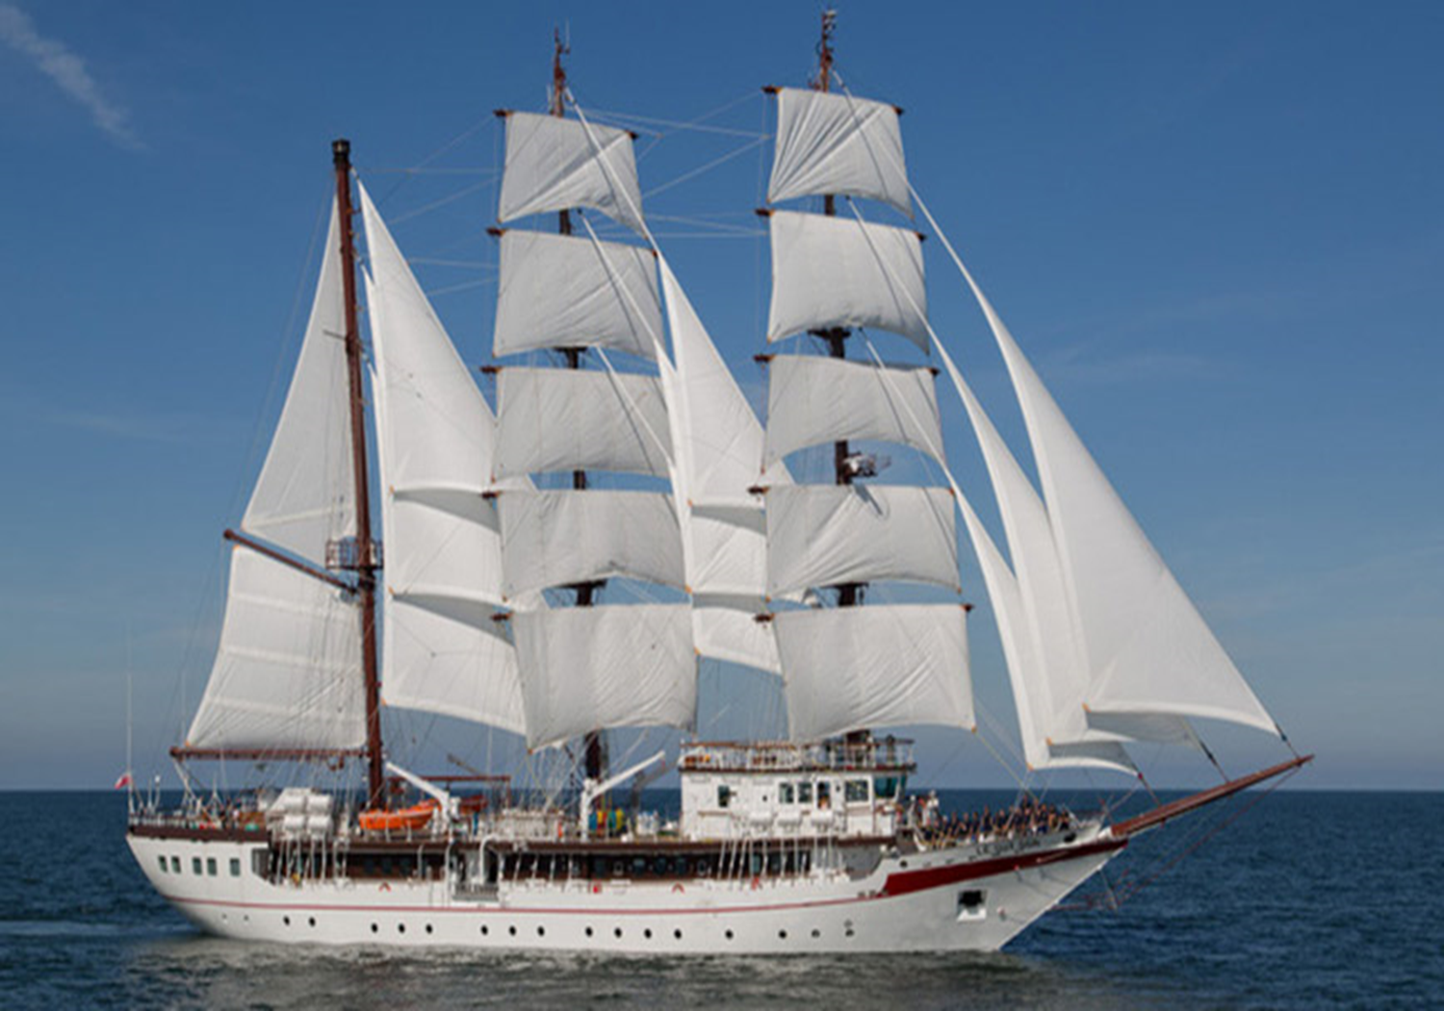
Thuyền Buồm

Slide 6

Thân thuyền

Slide 7

Cánh buồm

Slide 8

Thuyền buồm là PTGT đường gì?

Slide 9

Mở Rộng

Slide 10
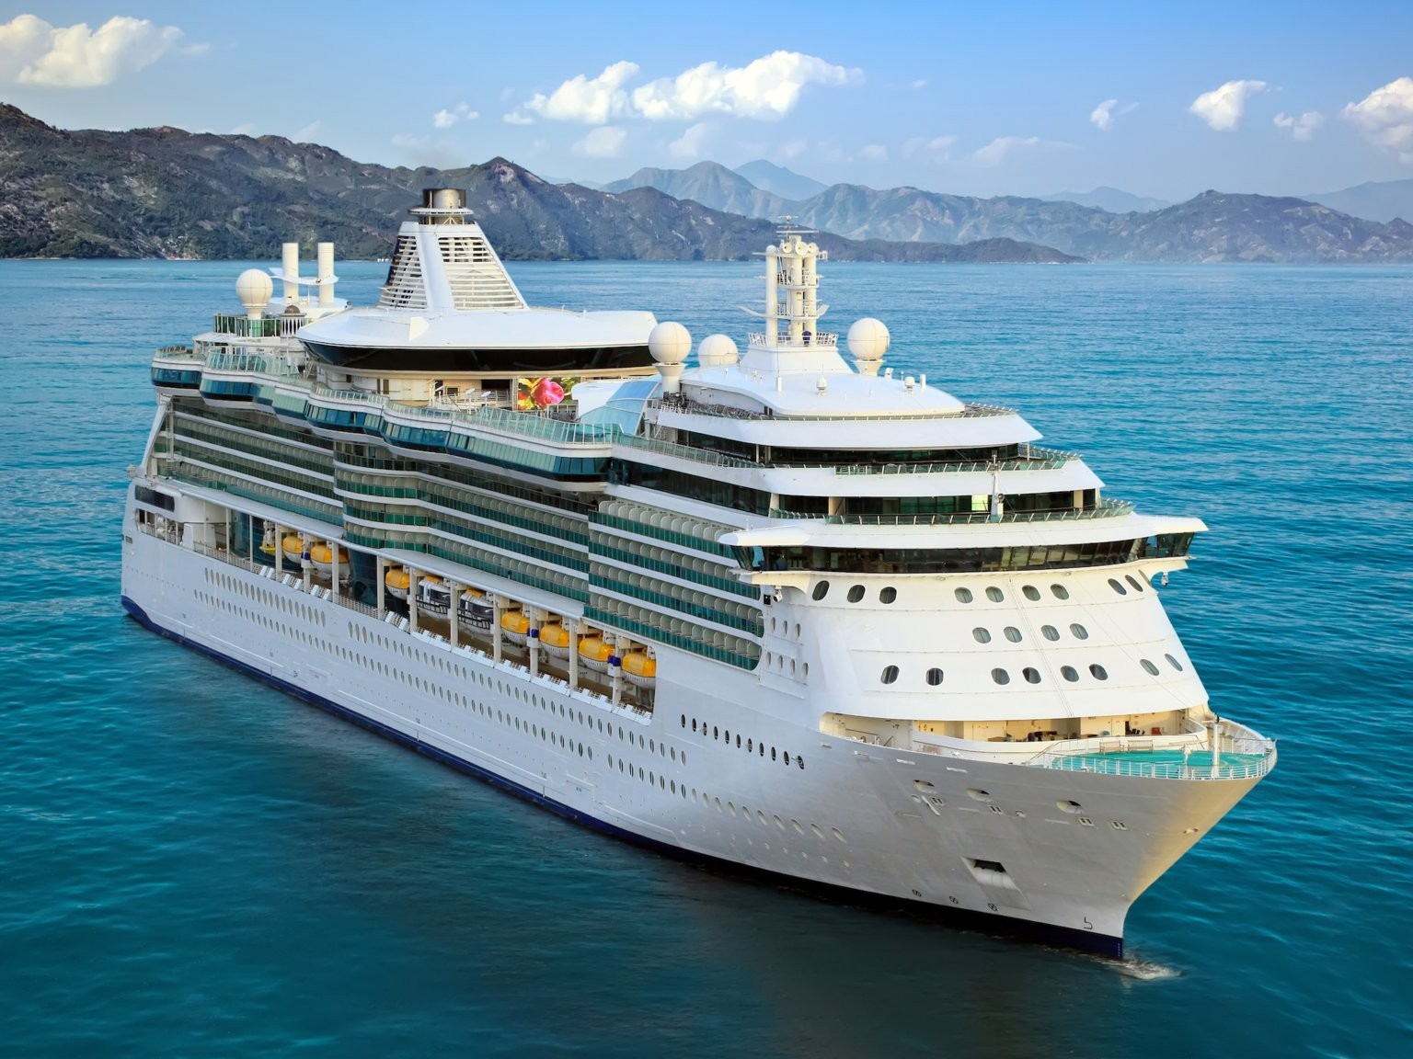
Tàu Thủy

Slide 11
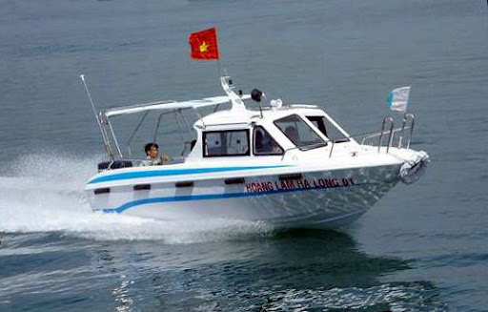
Ca nô

Slide 12
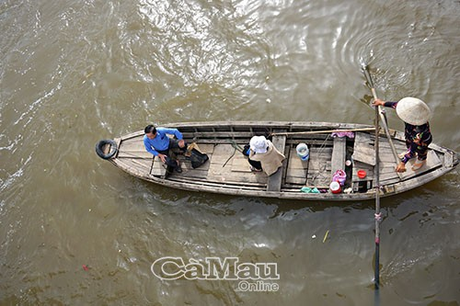
Thuyền bè

Slide 13
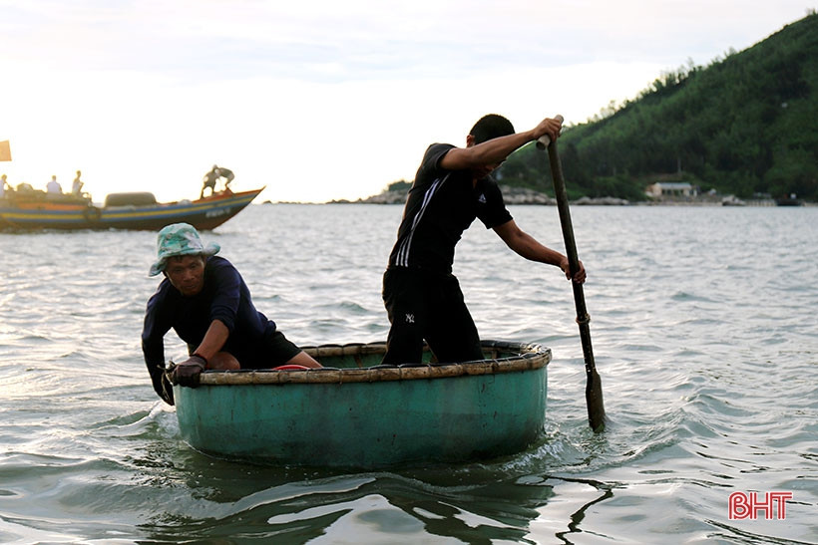
Thuyền thúng

Slide 14
Trò chơi: Thi xem ai nhanh

Slide 15

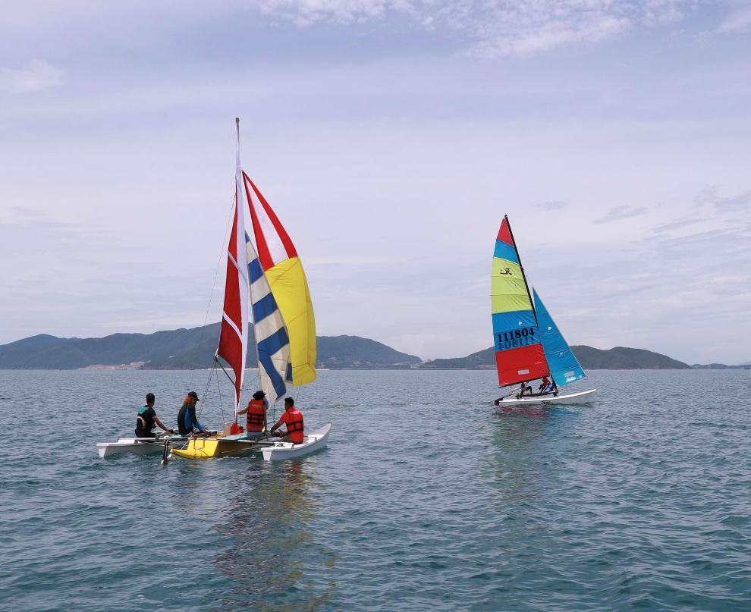





Slide 16
Trò chơi: Thuyền vào bến

Slide 17


Giờ học kết thúc
Chúc các bé chăm ngoan – Học giỏi

